Slide 1
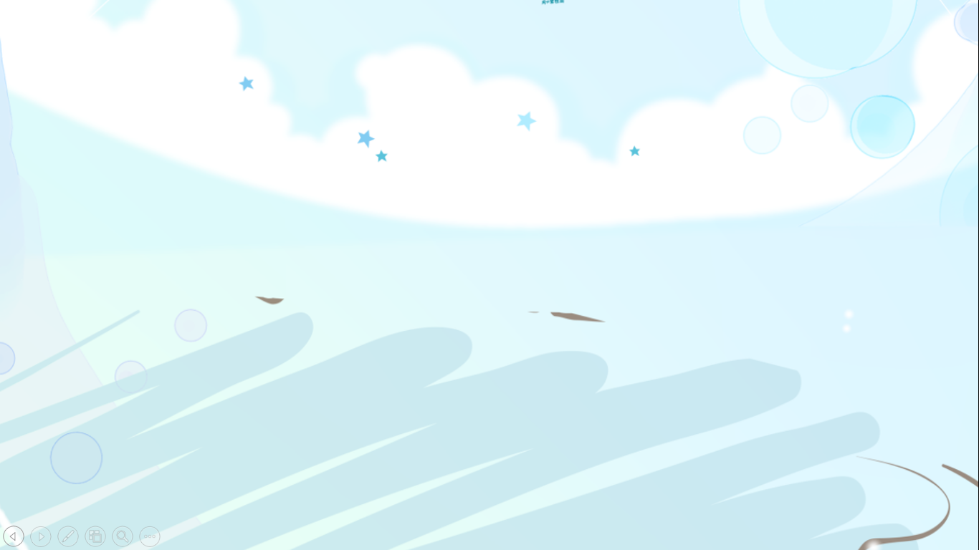

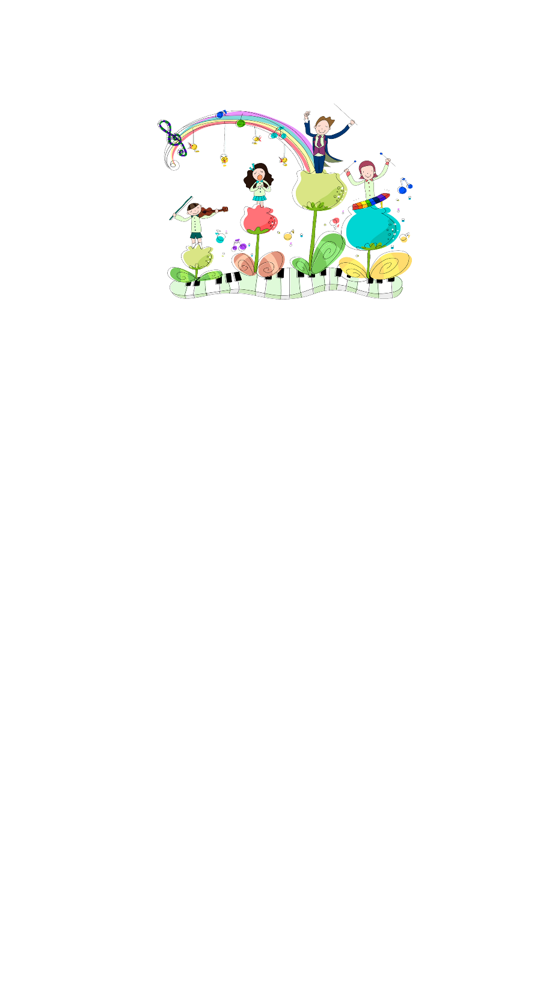


PHÒNG GD & ĐT QUẬN LONG BIÊN
TRƯỜNG TIỂU HỌC THẠCH BÀN A
MÔN: ĐẠO ĐỨC
BÀI 13: NHẬN LỖI VÀ SỬA LỖI

Slide 2


Tiết 1

Slide 3

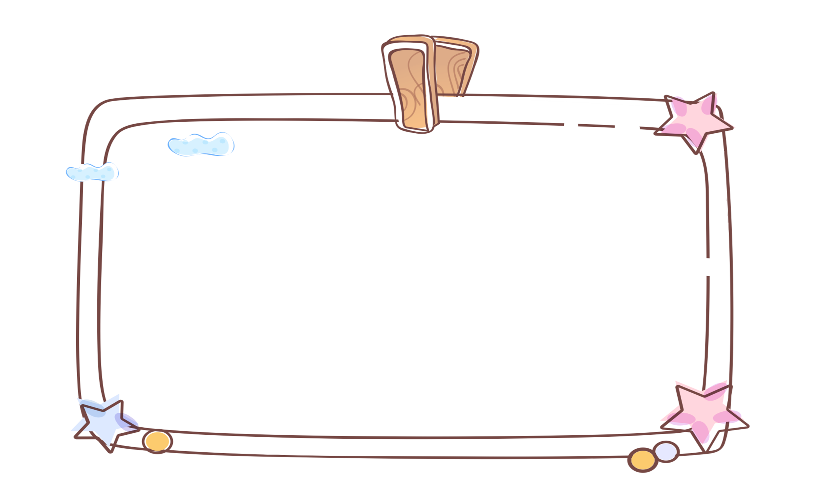
Yêu cầu cần đạt
01
Nêu được một số biểu hiện nhận lỗi sửa lỗi
02
Nêu được vì sao phải nhận lỗi và sửa lỗi
03
Thực hiện được việc nhận lỗi và sửa lỗi
Notes:
Bài giảng thiết kế bởi: Hương Thảo - tranthao121004@gmail.com

Slide 4
Khởi động
Notes:
Bài giảng thiết kế bởi: Hương Thảo - tranthao121004@gmail.com

Slide 5
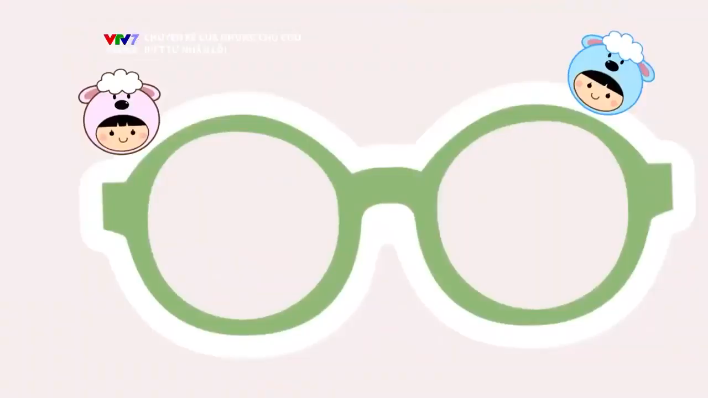

Slide 6


Em đã bao giờ mắc lỗi giống bạn nhỏ trong video chưa?
Em đã làm gì khi mắc lỗi đó?

Slide 7
Khám phá

Slide 8
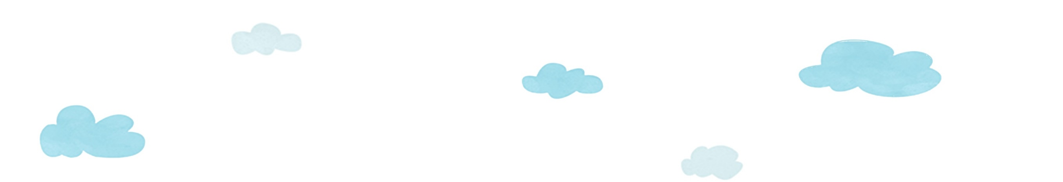
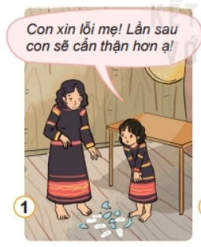
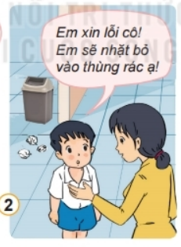
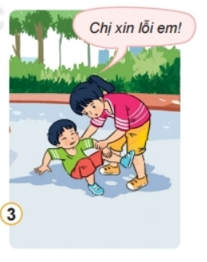

1. Quan sát tranh và trả lời câu hỏi
Các bạn trong tranh mắc lỗi gì?
Vứt rác bừa bãi
Làm em ngã
Làm vỡ bát
Các bạn đã nhận lỗi và sửa lỗi như thế nào?

Slide 9



Các bạn trong tranh khi mắc lỗi đã biết nhận lỗi, xin lỗi và đã có hành động kịp thời để sửa lỗi của mình. Chúng ta nên học tập những việc làm của các bạn.

Slide 10
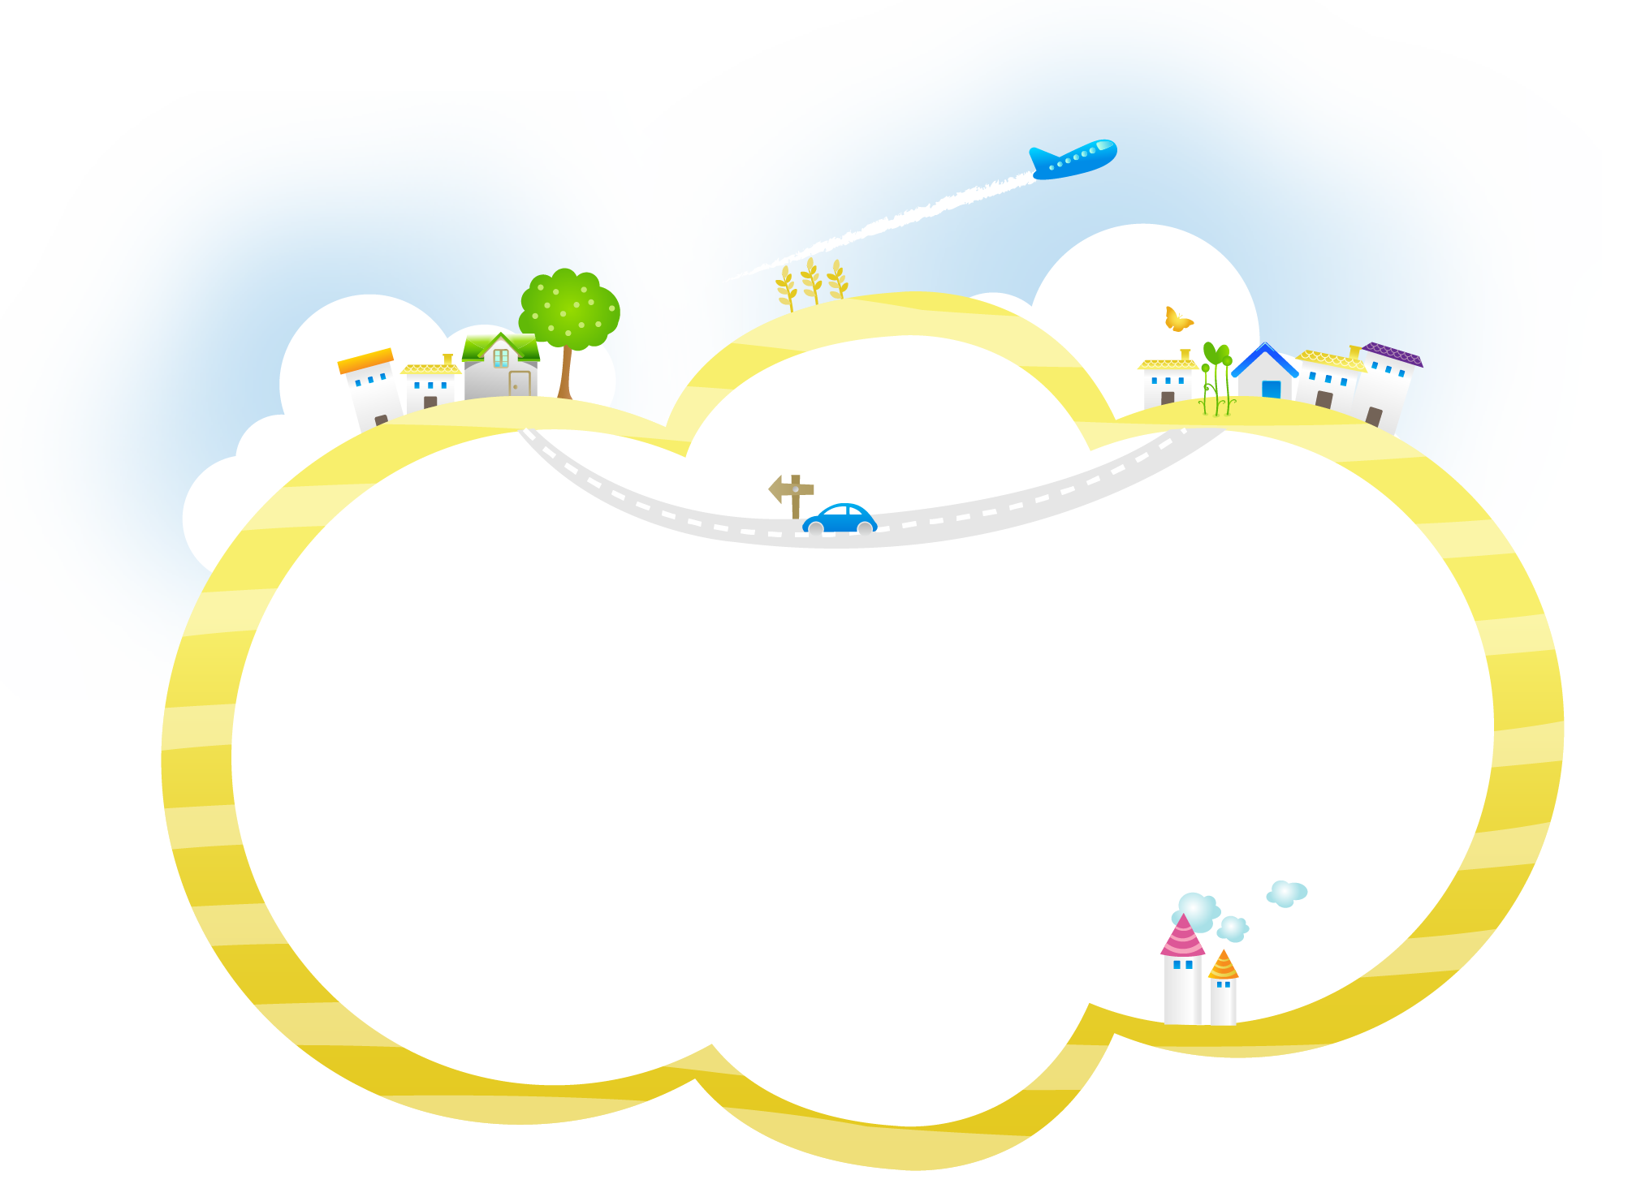


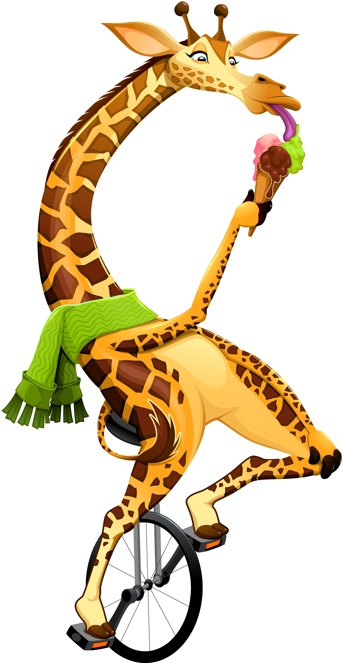
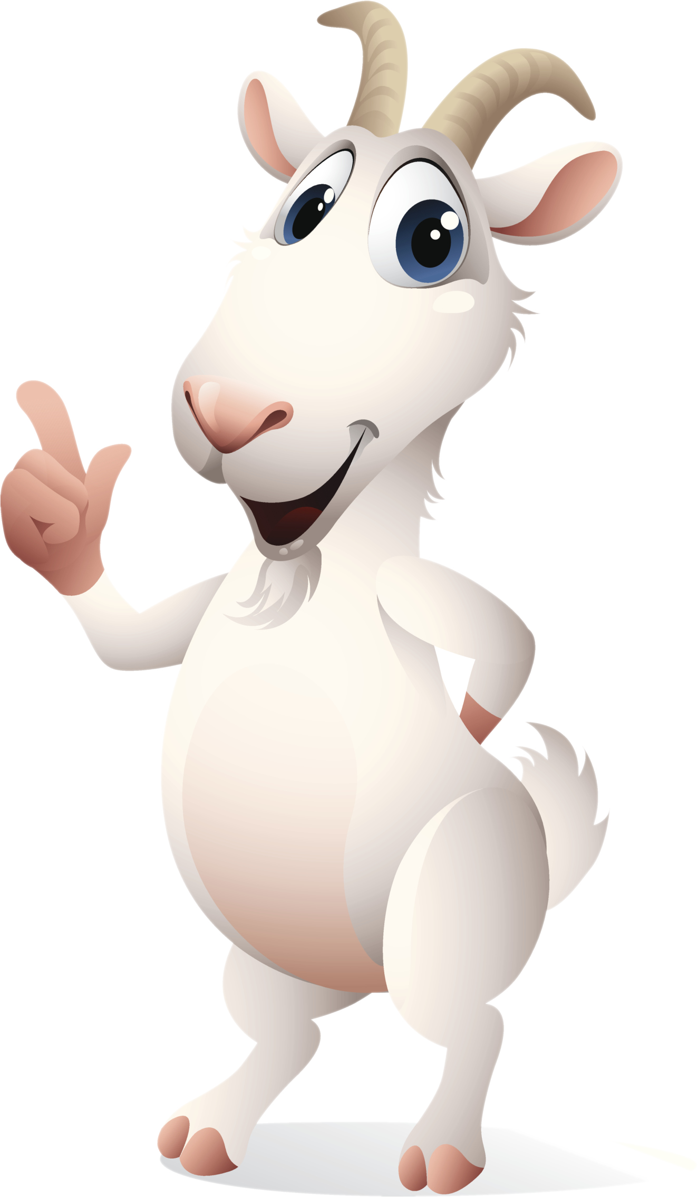
2. Kể lại câu chuyện
“Làm thế nào là đúng”

Slide 11
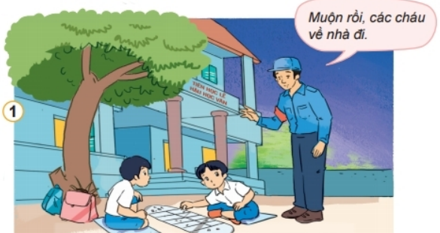
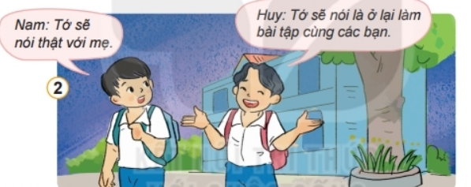
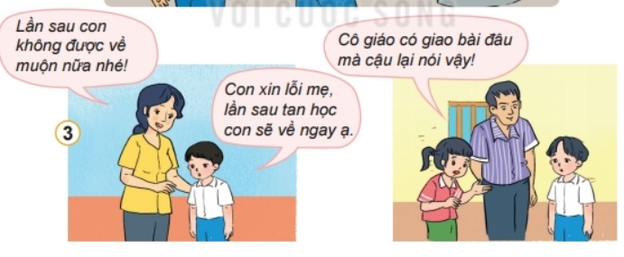

Slide 12


Thảo luận nhóm

Slide 13
Tan học đã lâu, Huy và Nam vẫn mải mê chơi, bác bảo vệ thấy vậy đến nhắc nhở. Muộn rồi các cháu về đi.

Slide 14
Nam nói: Tớ sẽ nói thật với mẹ.
Còn Huy nói: Tớ sẽ nói là ở lại làm bài tập cùng các bạn

Slide 15
Về nhà Nam nói: Con xin lỗi mẹ, lần sau tan học con sẽ về ngay ạ! Mẹ Nam vui vẻ vỗ vai con, nói: Lần sau con không được về nhà muộn nữa nhé!
Trong khi đấy bố Huy rất tức giận khi bạn hàng xóm cùng lớp nói: Cô giáo có giao bài đâu mà cậu nói lại vậy?

Slide 16

Biết nhận lỗi và sửa lỗi sẽ mang lại điều gì?
Nếu không biết nhận lỗi và sửa lỗi, điều gì sẽ xảy ra?
Vì sao mẹ của Nam vui vẻ tha lỗi, còn bố của của Huy lại tức giận?

Slide 17

Kết luận
Biết nhận lỗi và sửa lỗi là việc làm cần thiết vì mình sẽ được tha thứ và được mọi người tin tưởng. Không biết nhận lỗi và sửa lỗi sẽ thấy lo lắng sợ bị người khác phát hiện, mọi người xung quanh sẽ không tin tưởng mình.
Notes:
Bài giảng thiết kế bởi: Hương Thảo - tranthao121004@gmail.com
17

Slide 18

Chào tạm biệt các em

